Slide 1
Сочетание шрифтов

Slide 2
До сих пор самым популярным принципом для создания комбинаций гарнитур является соединение шрифтов без засечек с засечками. Это классическое сочетание в котором почти не возможно ошибиться.

Slide 3
Шрифт в плакате
Основные требования, предъявляемые к работе над шрифтом в плакате:
1. четкость, ясность, удобочитаемость, простота графических форм шрифтов в плакате; 2. органическая связь рисунка букв с содержанием текста, образность шриф­та; 3. зависимость рисунка букв от техники их исполнения; 4. ритм; 5. цветовая гармония; 6. стилевое единство шрифтов в пла­кате; 7. смысловая акцентировка в шрифтовой композиции; 8. целостность, композиционная слажен­ность всего построения.
Четкость, ясность, удобочитаемость, простота графических форм

Slide 4
Четкость определяется контрастом отношения цвета шрифта к цвету фона.
Приведем усредненные показатели сочетаний основных цветов, влияющих на четкость шрифта и его удобочитаемость, выведенные экспериментальным путем для дневного освещения. (В таблице со­четание цветов приводится в последова­тельности по ухудшению четкости, а сле­довательно, понижению удобочитаемо­сти шрифта.)

Slide 5
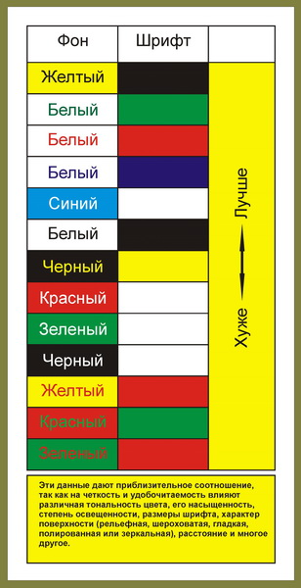

Slide 6
Ясность шрифта подразумевает быст­рую узнаваемость букв, оправданную простоту их графики.
Удобочитаемость — это общая оцен­ка пригодности шрифта. Любой шрифт должен без искажений передавать содержание текста. Рассмотрим некото­рые условия обеспечения удобочита­емости.

Slide 7
1. Индивидуальность графем каждой буквы.

Slide 8
2. Соразмерность толщины основного штриха и внутрибуквенного просвета.

Slide 9
3. Оптимальность межбуквенных пробелов. Чрезмерная разреженность букв в строке, как и неоправданная близость, мешают восприятию слов.

Slide 10
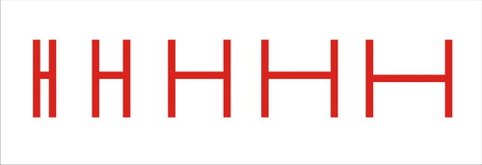
4. Пропорциональность отношения ширины буквы к ее высоте. Читаемость снижается в буквах сверхузких и сверхшироких

Slide 11
5. Контрастность основных и допол­нительных штрихов.

Slide 12
В шрифтах с геометрически равной толщиной штрихов горизонтальные штри­хи всегда кажутся толще вертикальных, что придает шрифту некоторое беспо­койство, неуравновешенность. Умеренный контраст штрихов шрифта антиквы обеспечивает хорошую удобо­читаемость. В длинных текстах сильный контраст штрихов утомляет зре­ние, в коротких, напротив, может повы­шать удобочитаемость (шрифт типа но­вой антиквы). В отдельных слу­чаях, например в трафаретном варианте, соединительные штрихи вооб­ще могут быть опущены.
6. Размер шрифта, определяемый форматом плаката, а также расстоянием между объектом — носителем шрифта и зрителем.
К этому следует добавить, что на удобочитаемость оказывают влияние: характер засечек и концевых элементов шрифта, левый наклон букв или слишком сильный наклон вправо (желателен на­клон не более 75—80° к линии строки), композиция, текстовая нагруженность, изобразительные элементы плаката, степень освещенности и даже окружение, попадающее в поле зрения одновремен­но с плакатом.
Перечисленные условия являются общими и составляют основу профес­сиональной грамоты. Каждый же отдель­ный случай решения шрифтового плаката требует осознанного подчинения общим правилам, а не слепого повиновения ка­ким бы то ни было рецептам.

